Slide 1
исследовательская работа на тему: «Ложь во спасение или ложь для красного словца!»
Подготовили ученики 9 класса
МБОУ-СОШ с. Ольшанка
Аркадакского района Саратовской области
Исследовательская группа:Новрузова Аила
Соловьёва Татьяна
Важинская Виктория

Slide 2
Содержание
I.Введение:
- актуальность;
- цели;
- задачи;
- объект исследования;
- методы исследования;
II. Объекты исследования:
2.1. . Ложь с точки зрения происхождения и употребления.
2.2.Исследование употребления лжи в разных возрастных группах ;
III. Заключение.

Slide 3
Актуальность
Многие люди по большей части прибегают ко лжи. Какой именно, анализировала наша исследовательская группа.
Необходимо сделать так, чтобы человечество не погрязло во лжи.

Slide 4
Цель: вести работу с учащимися среднего и младшего школьного возраста на тему «Ложь и враньё» .
Задачи:
дать понятие значения слов «ложь» и «враньё» ;
развивать нравственное чутье;
развивать навыки самостоятельной исследовательской работы, работы со словарём.

Slide 5
Объект исследования: ложь с точки зрения происхождения и употребления.
Методы исследования:
проблемный метод;
поисковый метод;
метод информатизации;
метод исследования.

Slide 6
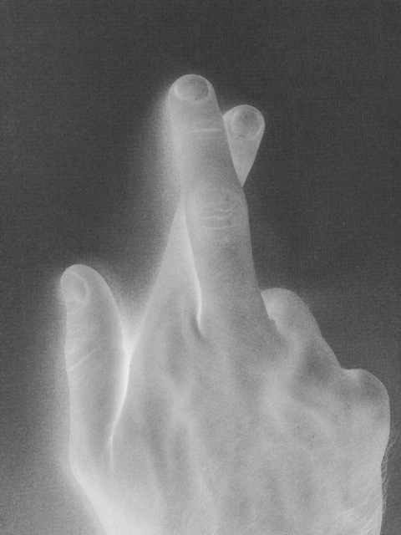
Ложь. Что это?
ЛГАТЬ, лыгну́ть, лыга́ть, врать, говорить или писать ложь, неправду, противное истине. Иногда лже́тся безличное. Ложь также то, что солгано, слова, речи, противные истине, лганье́. Ложью свет пройдешь, да назад не вернешься. Ло́жный неистинный, неправдивый, неправедный, противный истине или истинному. Ложный ответ, облыжный, скрывающий, искажающий истину, обман; - слух, неосновательная, неправая молва; - поступок, обман, мошенничество, подлог; - камень поддельный, или же природный, но похожий на иной; - кристал, ложная самогранка, лжекристал, ископаемое, случайно принявшее несвойственый ему, чужой гранный вид; - дробь, в которой заключается целое число, хотя она выражена дробью. Лжи́вый о человеке облыжный, двуязычный, склонный ко лжи: о словах или поступках: ложный, противный истине. Феномен лжи широко исследуется психологии и психолингвистике.(из Толкового словаря В.Даля)
Ложь— ЛОЖЬ, лжи.Намеренное искажение истины, неправда, обман. Уличить во лжи. Мысль изречённая есть л. (афоризм). Л. во спасение и святая л. (оправданная необходимостью, с благой целью; книжн.). У лжи короткие ноги (посл.). (Толковый словарь Ожегова)

Slide 7
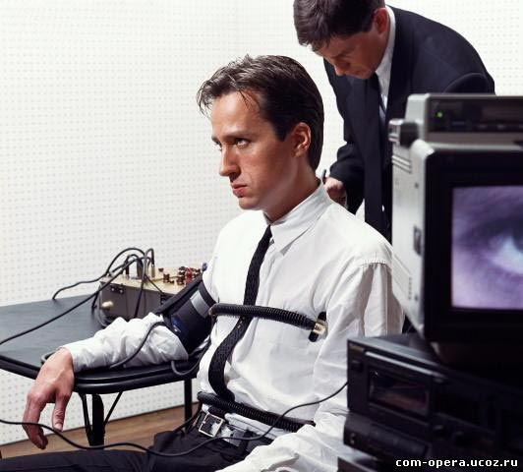
В 20-х годах офицер калифорнийской полиции Дж. Ларсен разработал первый портативный полиграф. Аппарат одновременно регистрировал кровяное давление, пульс и дыхание. С его помощью проводились проверки лиц, подозревавшихся в уголовных преступлениях, разыскивались тела жертв и т.д.

Slide 8
Мистификация
_{Симуляция}
Ложь
_{Самозванство}
Ложь во спасение
Детская ложь
Шутливая ложь
_{Клевета}
Лесть
Ложь во благо

Slide 9
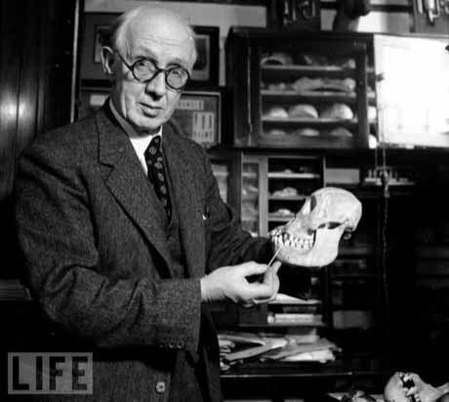
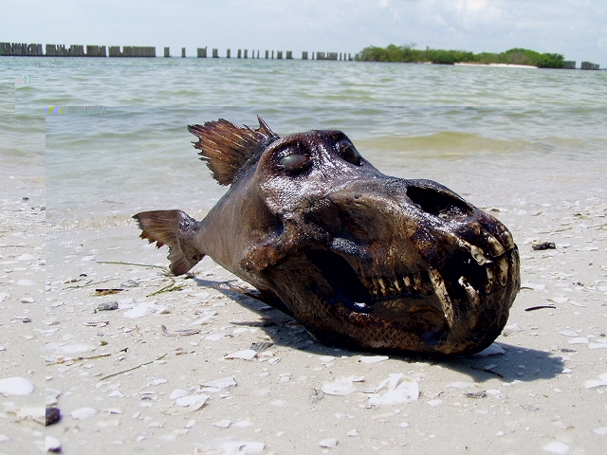
Мистификация
Мистификация — это утверждение, высказываемое человеком, не уверенным в его истинности. Хотя такое утверждение и может выглядеть правдоподобным (а иногда даже и оказываться истинным), оно не основано на фактах; оно либо выдумано, либо не соответствует действительности. Пример мистификации: местный житель объясняет иногороднему, как пройти к некоему памятнику, при этом не зная, где этот памятник, собственно, находится. Особое место занимает научная мистификация — выдавание гипотез и теорий, ещё не подтверждённых опытами и фактами, за уже подтверждённые и доказанные.

Slide 10
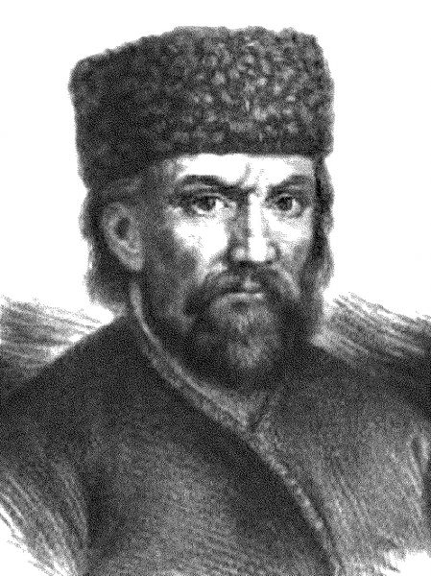
Самозванство
Самозванство — выдавание себя за другое лицо, реальное или вымышленное. Если такой обман преследует корыстные цели, то самозванчество становится мошенничеством. История знает многих знаменитых самозванцев: трёх Лжедмитриев в Смутное время, Емельяна Пугачева выдававшего себя за ПетраIII, и т. д. Также самозванчество нередко встречается в литературных произведениях, особенно в детективах, приключенческих романах и сказках. Самозванство следует отличать от диссоциативных психических расстройств (нарушения самоидентификации личности) и от тех случаев, когда человеку были предоставлены (чаще всего, в детстве) заведомо ложные сведения о его происхождении, принятые, тем не менее, этим человеком на веру.

Slide 11
Детская ложь
Детская ложь — специфический возрастной вид лжи, заключающийся в выдавании детьми своих фантазий за действительность. По мнению большинства психологов, феномен детской лжи связан с тем, что дети до определённого возраста (согласно большинству гипотез, до 5 лет) не всегда умеют отличить реальность от воображения и принимают игру за действительность..
Остаётся спорным вопрос, является ли детская ложь собственно ложью в полном смысле этого слова, так как дети искренне верят в свои фантазии и не собираются никого вводить в заблуждение, тем более, последнее в этом случае маловероятно, потому что детская ложь всегда явно неправдоподобна.
По мнению большинства психологов, детская ложь не должна вызывать особенного беспокойства у родителей, так как является обычным этапом в развитии воображения ребёнка. Тревожным симптомом можно считать лишь полное отсутствие детской лжи в определённом возрастном периоде (преддошкольном и дошкольном), чрезмерные проявления детской лжи в указанном возрасте, а также поздние проявления детской лжи (после 7 лет).

Slide 12
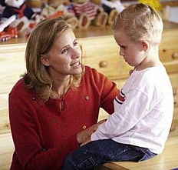
Малыш обычно обожает розыгрыши. Он наслаждается, вводя родителей в заблуждение, разоблачая этим сам себя. Он лишний раз стремится показать, что вырос, что в чем-то даже превосходит всех: ведь родители поверили ему, его обману. Но розыгрыш - еще не ложь. Он преднамеренно не вводит в заблуждение других людей. Это скорее фокус, невинный трюк. А ложь... она обычно преднамеренна. И в этом ее отрицательное свойство. Ребенок вводит в заблуждение фантазией. Свои фантазии он не считает ложью. Они - правдивый вымысел, не более. Как маленькие солнечные зайчики, подсвечивающие мысли и поступки, чтоб приукрасить их, чтоб сделать сказочнее. Обычно в вымыслах ребенок сам герой своих рассказов, и это очень нравится ему, и даже воодушевляет. Малыш невольно верит сам тому, что говорит, и выдумки не омрачают его будни. Его также мало волнует и преднамеренная ложь. А родителей она волнует, особенно тогда, когда период "белой" и "безвинной" лжи, в какой-то мере даже возрастной, затягивается, и ложь становится привычкой, защитой или нападением ребенка.

Slide 13
Поучительная сказка
Самая известная история Пиноккио еще в раннем возрасте учит детей тому, что ложь не приводит к добру. Прочитав сказку, ребенок понимает, что у героя растет нос сразу же после того, как он скажет неправду и это его выдает. Возможно малыш начинает осознавать, что рано или поздно все тайное становится явным. Некоторые из них прислушиваются к притче сказки, другие считают что сочиненная сказка сама не содержит ни капли правды, а ведь в раннем возрасте нормальный ребенок должен верить в чудеса.

Slide 14
Высказывания о лжи:
Человек, не способный обмануть самого себя, едва ли сможет обмануть других. (Марк Твен /
Если мужчина утверждает, что он в доме хозяин, значит, он и в других случаях лжет. (Марк Твен)
Говори правду, и тогда не прийдется ничего запоминать. (Марк Твен)
Я не похож на Вашингтона: мои принципы выше и величественнее. Вашингтон просто не мог лгать. Я могу, но воздерживаюсь. (Марк Твен)
Ложь, сказанная с добрым намерением, спасительнее истины, сеющей раздоры (М. Саади)
Ложь несет душе и телу бесконечные мученья. (Шота Руставели)
В душе людской есть уголок, куда никто не вхож. И людям даже невдомёк, что там таится ложь.
Вопрос: кто больше лжет: тот, кто говорит неправду, или тот, кто не верит этому, кивая в знак согласия? (Павленко Валерий Юрьевич)
Лжец - всё равно, что вор, только вор крадет твоё имущество, а лжец - твой ум(Аль-Хусри)
Ничто притворное не может быть прдолжительным. (Ян Амос Каменский)
Лгут прежде всего тем, кого любят. (Надин де'Ротшильд)

Slide 15
Наши исследования (опрос)

Slide 16
Наши исследования (опрос)

Slide 17
Наши исследования (опрос)

Slide 18
Наши исследования (опрос) средний показатель по школе

Slide 19
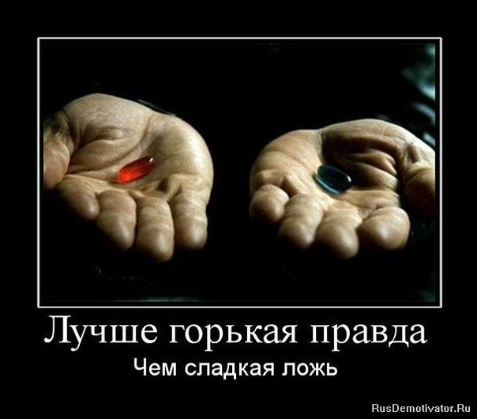
Говорить правду полезно для здоровья?
Все добровольцы сошлись
на том, что и не подозревали,
как сильно ложь
может вредить им жизнь.
(по результатам исследования американских ученых).

Slide 20
III. Заключение.
Исследовав ложь с точки зрения происхождения и употребления, мы думаем, что молодые люди поймут и осознают все минусы и плюсы использования лжи и вранья в своей жизни. Ведь солгавши раз, другой раз вам никто не поверит.

Slide 21
Список литературы.
Толковый словарь В.И.Даля.
Толковый словарь С.И.Ожегова
Свободная энциклопедия ru.wikipedia.org

